Slide 1
Programmieren II Projekt Snakes and ladders
Team: „Kurzer Prozess“
Lukas Becker
Steven Geiger
Sebastian Linn
Nick Ringelmann

Slide 2
Gliederung
Anforderungen & Zielsetzung
Projektplan
Arbeitspakete und Verantwortlichkeiten
Aufwands-/Ressourcenschätzung
Ablaufplan
Klassendiagramm
Snakes and ladders Code
Vorführung

Slide 3
Anforderungen & Zielsetzung
Umsetzung eines Spiels
Fokus:
GUI
Verteilte Programmierung
Flüssiges Spielerlebnis
Leichtes Vertsändinis

Slide 4
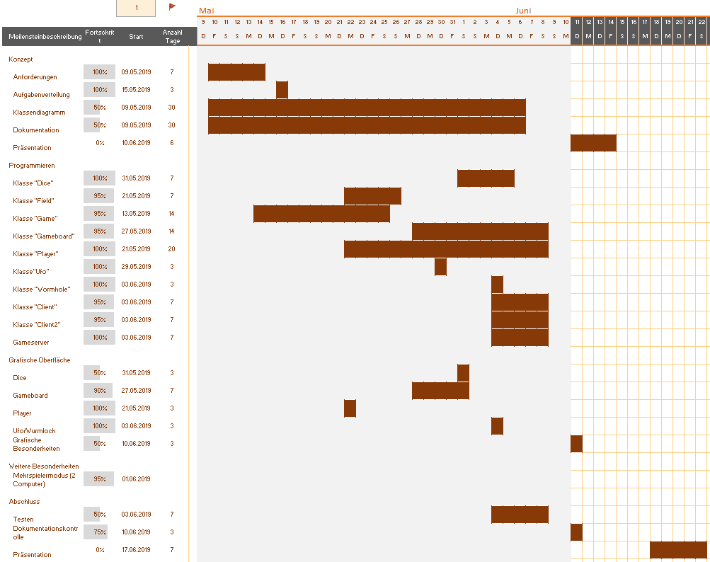
Projektplan

Slide 5
Arbeitspakete und Verantwortlichkeiten
Dokumentation, Grafiken, Präsentation: Lukas Becker
Grafische Umsetzung, Programmierung: Sebastian Linn
Grafische Umsetzung, Programmierung: Nick Ringelmann
Spiellogik, verteilte Programmierung: Steven Geiger

Slide 6
Aufwands-/ Ressourcenschätzung

Slide 7
Ablaufplanung
Konzeption
Anforderungen
Projektplan
Vorbereitung
Aufgabenverteilung
Entwicklungsphase
Logik
Controller
Initialisierung
Mehrspieler
Testen
GUI
GUI
Verteilte Programmierung
Dokumentation und Abgabe
Paralleldokumentation
Fertigstellung
Abgabe/Präsentation

Slide 8
Klassendiagramm

Slide 9
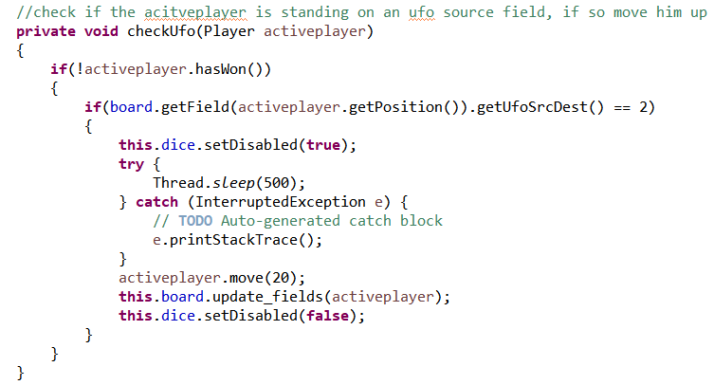
Abfrage Ufo-Feld

Slide 10
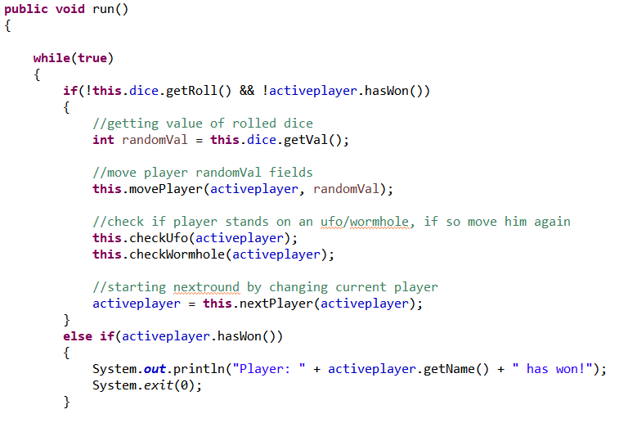
Spiellogik

Slide 11
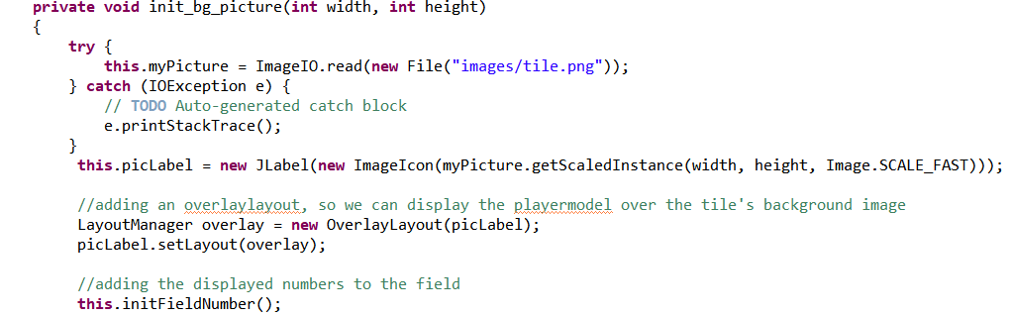
Feldhintergrund und Overlay

Slide 12
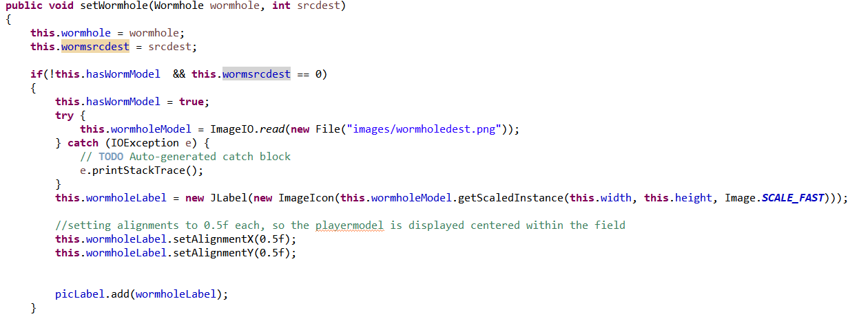
setWormhole

Slide 13
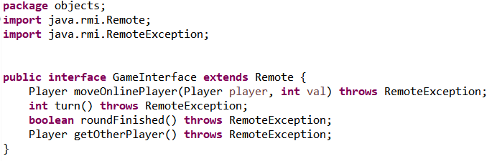
GameInterface

Slide 14
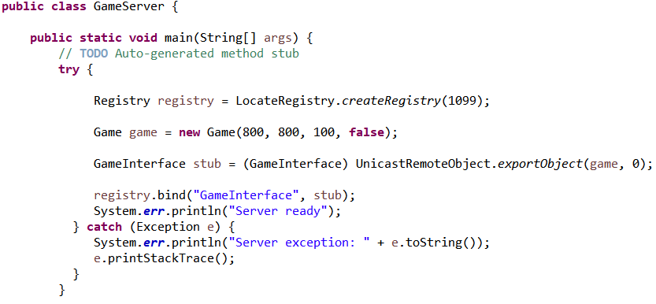
GameServer

Slide 15
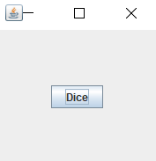
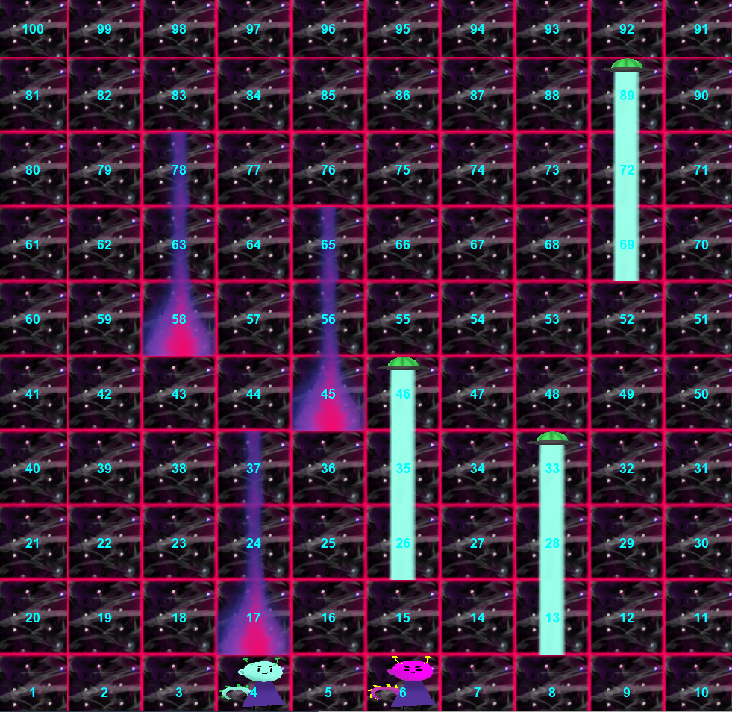
Gamboard

Slide 16
Snakes and ladders vorührung

Slide 17
Vielen dank für ihre Aufmerksamkeit

